Slide 1
Theme
Caractéristiques physico-chimiques et activités antioxydante du miel et de la propolis
République Algérienne Démocratique et Populaire
Ministère de l’Enseignement Supérieure et de la Recherche Scientifique
Université A. Mira de Bejaïa
Faculté des Sciences de la Nature et de la Vie
Département des Sciences Alimentaires
THÈSE
Présentée par
Mme TAFININE MOUHOUBI Zina
Pour l’obtention du grade de
DOCTEUR EN SCIENCES
Sous la direction de :
Pr Abderezak TAMENDJARI

Slide 2
plan
Introduction
Partie expérimentale
Conclusion et perspectives

Slide 3
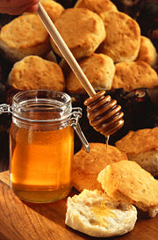
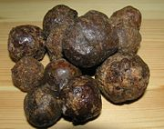
Introduction
Definition
Miel
Propolis
Composition
Propriétés thérapeutiques

Slide 4
Objectifs
Analyse du miel
Analyse de la propolis
Comparaison entre l’activité antioxydante du miel et de la propolis

Slide 5
Analyse du miel

Slide 6
Echantillons de miel
Echantillon de miel | Origine
M1 | Ibakouren (Amizour)
M2 | Oued Ghir
M3 | Tazmalt
M4 | Kharrata
M5 | Toudja
M6 | Tigzirt (Tizi Ouazou)
M7 | Sidi Aiche
M8 | Tizi Ouazou
M9 | Isser (Boumérdes)
M10 | Lakhdaria ( Bouira)
M11 | Tizi Ouazou (Iakouren)

Slide 7
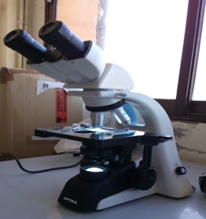
Analyse pollinique
10g de miel+20ml eau distillé
Culot + gélatine glycériné
Culot +10 ml eau distillé
Observation
Centrifugation
Centrifugation

Slide 8
Résultats de l’analyse pollinique
Echantillon de miel | Origine | Origine botanique
M1 | Ibakouren (Amizour) | Multifloral
M2 | Oued Ghir
M3 | Tazmalt
M4 | Kharrata | Fabaceae
M5 | Toudja | Erica arborea
M6 | Tigzirt (Tizi Ouazou) | Fabaceae
M7 | Sidi Aiche | Fabaceae
M8 | Tizi Ouazou | Fabaceae
M9 | Isser (Boumérdes) | Multifloral
M10 | Lakhdaria ( Bouira) | Eucalyptus
M11 | Tizi Ouazou (Iakouren) | Multifloral

Slide 9
Analyses physicochimiques
Paramètres | Méthodes
Humidité | Réfractomètre
pH | pH mètre
Acidité | Dosage potentiomètrique
Cendres | Incinération
Conductivité électrique | Conductimètre
Couleur | Absorbance à 420 nm
HMF | absorbance à 284 nm et 336 nm
Proline | Ninhydrine
Composés phénoliques totaux | Folin-Ciocalteu
Flavonoïdes totaux | Chlorure d’aluminium
Activité anti-radicalaire | DPPH

Slide 10
L’humidité
(Maturité)
< 20%
Echantillons murs

Slide 11
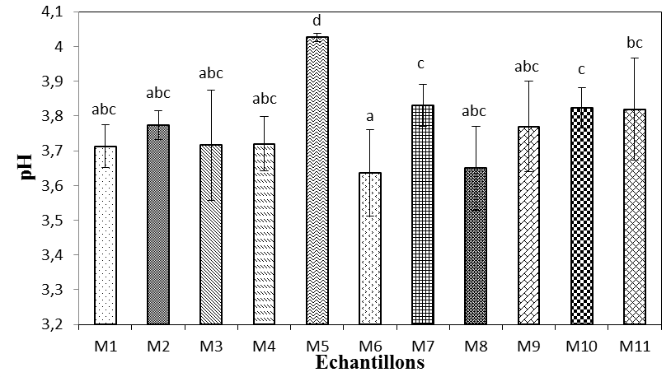
Le pH
(origine botanique)
4,02
3,64
Nectar

Slide 12
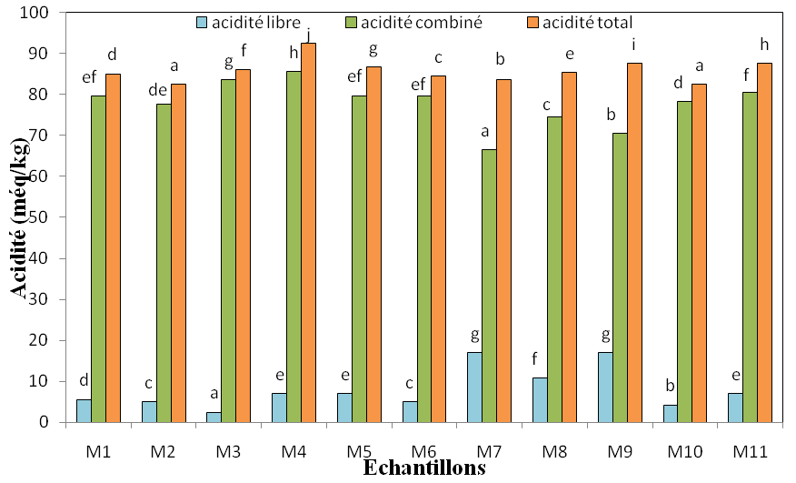
L’acidité
(fermentation)
< 40
Absence de fermentation

Slide 13
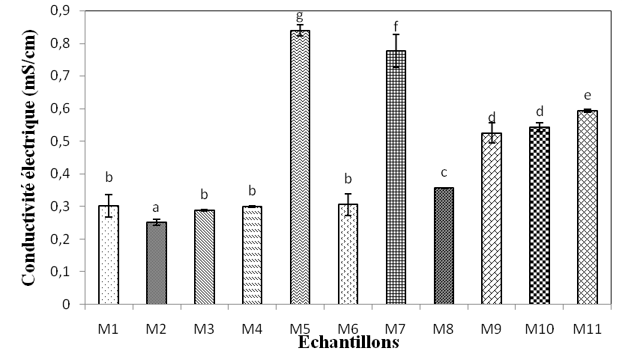
La conductivité électrique
(origine botanique)
< 0,8 mS/cm
Nectar

Slide 14
Les cendres
(origine botanique)
< 0,6 %
Nectar

Slide 15
La couleur
1,84
Cendres, Flavonoides,
Caroténoïdes,…
0,29

Slide 16
L’hydroxyméthylfurfural (HMF)
(Fraîcheur)
< 40mg/Kg
vieillissement
N d

Slide 17
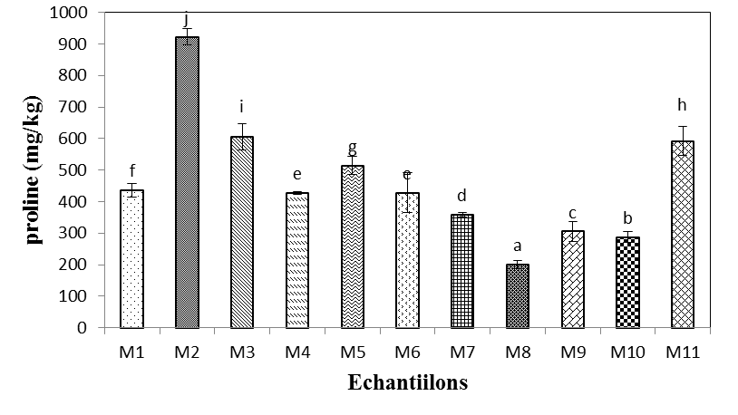
La proline
(maturité et adultération)
900
>180
Miels murs
et
authentiques
200

Slide 18
Les composés phénoliques
Origine
botanique
(nectar et secrétions végétales)

Slide 19
Les flavonoïdes
Correlation
avec les
polyphénols
(r=0,83)

Slide 20
L’activité antiradicalaire
32.51 %
Composés phénoliques
7.43 %

Slide 21
Conclusion
1.Origine botanique
2.Qualité physicochimique
3. Activité antioxydante

Slide 22
Analyse de la propolis

Slide 23
Echantillons de propolis
Echantillon de propolis | Origine
P1 P2 P3 P4 P5 P6 P7 P8 P9 P10 P11 P12 P13 P14 | Ait Ousalah Amtik Ntafat Bejaia Ibouhatmen Boulimat, Iazouen Amizour Boumerdes, Isser Boumerdes, Isser Akbou Ouedghir Tizi Ouzou, Iakouren Bejaia Bejaia Bejaia

Slide 24
Etude chimique
1
3
2
4
6
5
Caractérisation structurale
des composés isolés par 1D et
2D – RMN
Préparation des extraits
Analyse préliminaire
des échantillons par HPLC-DAD
Analyse semi quantitative
Isolement des principaux
Métabolites secondaires des
deux types de propolis identifiés
Evaluation de l'activité antioxydante
des extraits par la méthode
du DPPH

Slide 25
1. Préparation des extraits
1.Congélation a −20 °C
3.Macération avec du methanol
2.Broyage
4.Filtration
6.Séchage a l’etuve
5.Evaporation au rotavapeur

Slide 26
Rendement d’extraction
Echantillon | Rendement d’extraction (%)
P1 P2 P3 P4 P5 P6 P7 P8 P9 P10 P11 P12 P13 P14 | 46 33 58 39 36 40 45 23 69 37 17 36 42 34
La solubilité des biomolécules dépend essentielement de leur nature chimique

Slide 27
2. Analyse par HPLC-DAD
1.Solution d’extrait de propolis (méthanol/H₂O)
3.Detection à 280 et 320 nm
2. Séparation sur colonne C18

Slide 28
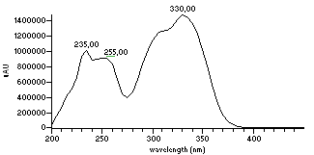
Profil HPLC
G1 (P1, P5, P8, P9 et P13)
4- 65 min
Substances phénoliques
drivés de l’acide caféique, de dérivés flavones, de flavonol, et de flavononol.

Slide 29
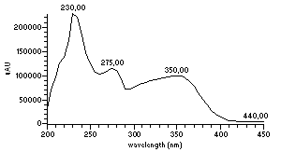
Profil HPLC
G2 (P2, P4 et P14)
Absence de liaisons conjuguées et de chromophores
flavonoïdes méthoxylés
composés aliphatiques (Terpénoides)

Slide 30
Echantillons représentant les 2 groupes
Résultats de l’HPLC DAD
P9 pour le groupe G1 riche en composés phénoliques
P4 pour le groupe G2 riche en composés terpénoides

Slide 31
4. Fractionnement de P9 et P4
par chromatographie sur colonne.
1.Dissolution des extraits dans du chloroforme
3. Evaporation sous vide
2. Homogénéisation avec de la celite
4.fractionnement sur colonne sur gel de silice
6.CCM
5.Elution

Slide 32
Résultat du fractionnement
chromatographie sur colonne et CCM
de P9 et P4
Six fractions pour l’échantillon P9
Neuf fractions pour l’échantillon P4
HPLC-IR semi-préparative

Slide 33
Résultats de l’ HPLC-IR
HPLC-IR
10 composants pour P9
(1-10)
10 composants pour P4
(11-20)
Spectrométrie de masse
et RMN

Slide 34
Identification des constituants de P9
3-methyl-3-butenyl (E)-caffeate (1)
2-methyl-2-butenyl (E)-caffeate (2)
Pinobanksine
(8)
phenethyl (E)-caffeate
(3)
Chrysine
(4)
Epigenine
(5)
pinobanksine 3-acetate
(9)
pinobanksine 3-(E)-caffeate
(10)
Derivés de l’acide cafeique et Flavones
Flavononols
Kaempferol
(6)
galangine
(7)
Flavonols

Slide 35
Identification des constituants de P4
Acide cupressique
(11)
acid isocupressique
(12)
Acide imbricatoloique
(13)
Torulosal (14)
Isoagathotal
(15)
Torulosol
(16)
diterpenes
Agathadiol
(17)
Cistadiol
(18)
myricetine
tetramethyl ether
Acide 18-hydroxy-cis-clerodan-3-ene-15-oic
(19)
Myricetine 3,7,4,5′-tetramethyl ether
(20)

Slide 36
Analyse semi quantitative
Le phenethyl (E)-caffeate, la galangine, la pinobanksine et la pinobanksine 3-acetate
marqueurs polyphenoliques
l’acide cupressique, la myricetine 3, 7, 4, 5′-tetramethyl ether
marqueurs diterpéniques

Slide 37
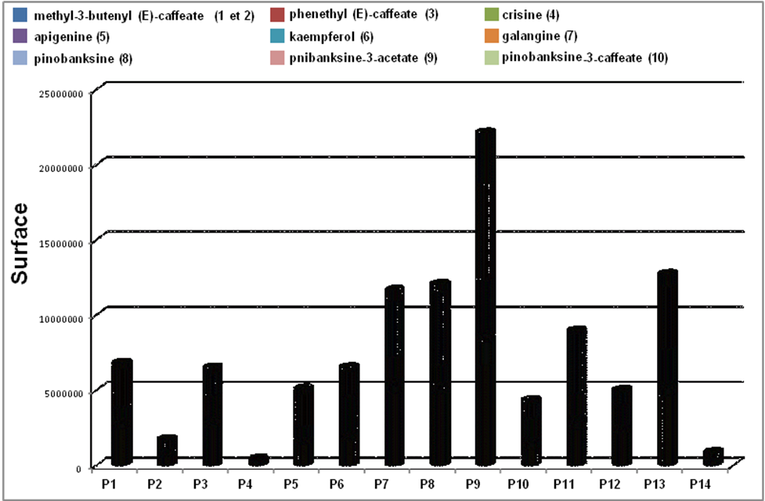
Distribution des composants phenoliques dans les échantillons de propolis
Quantité éléves
En composés de nature phenolique

Slide 38
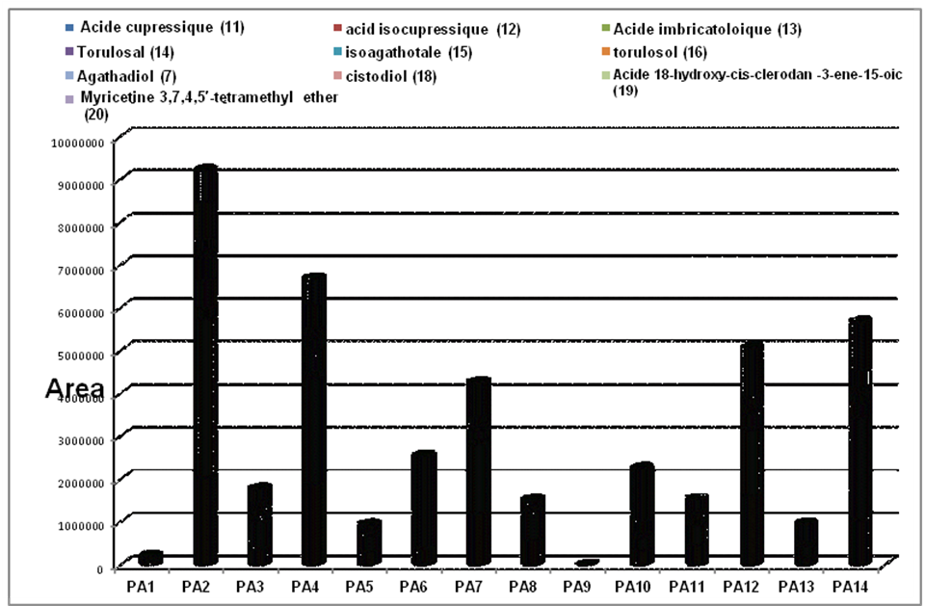
Distribution des composants terpenoides dans les échantillons de propolis
riches en diterpenes

Slide 39
Activité anti radicalaire
Test du DPPH
IC50

Slide 40
Résultats du test au DPPH
Echantillon IC₅₀ (μg/ml) Echantillon IC₅₀ (μg/mL)
P1 P2 P3 P4 P5 P6 P7 | 43,3 ± 1,2 600 ± 15,6 71,2 ± 0,7 441.2 ± 12,3 68,5 ± 1,7 82,5 ± 1,5 42,1 ± 1,9 | P8 P9 P10 P11 P12 P13 P14 α-tocopherol | 48,7 ± 0,6 60,4 ± 1,6 79,8 ± 1,9 75,0 ± 0,9 208,3 ± 11,7 32,3 ± 1,9 483,9 ± 10,2 10,1 ± 1,3
faible teneur en polyphénols et leur teneur elevée en diterpénes labdane
teneur élevée en ester d’acide caféique et en flavonols

Slide 41
Conclusion
HPLC-DAD
spectrométrie de masse et RMN
activité antiradicalaire (IC₅₀ ₎
2 principaux types de propolis représentés par P9 et P4
P9: composés phénoliques
P4: composés terpenoides
les échantillons riches en
polyphénols ont une meilleur
activité

Slide 42
Activité antioxydante du miel
et de la propolis

Slide 43
Les échantillons
Echantillon de propolis | Origine
M1 M2 M3 M4 P1 P2 P3 | Adekar Bejaia Ouedghir El-kseur Bejaia Bejaia Ouedghir

Slide 44
Extraction des polyphénols
eau
Methanol 50%
Miel ou propolis
Ethanol 50 %
Ethanol 85 %

Slide 45
Méthodes d’analyses
Paramètres | Méthodes
Composés phénoliques totaux | Folin-Ciocalteu
Flavonoïdes totaux | Chlorure d’aluminium
La vitamine C | DCPIP
caroténoïdes | Extraction et abs a 470nm
pouvoir réducteur réduction | Réduction du Fe 3+

Slide 46
La teneur en polyphénols
B
A
A
A
(a)
A
B
A
B
c
c
c
(b)
bc
b
Nature chimique, degré de polymérisation et la solubilité des composés phénoliques
c
b
a
bc
d
b
b
b
c
b
b
a
a
a
a
a
a
c
c
a
b
b
a
Miel
Propolis

Slide 47
Teneur en flavonoïdes
B
B
C
A
A
B
A
C
c
c
b
b
b
a
c
bc
c
ab
a
a
a
a
a
a
b
b
a
a
a
a
c
ab
b
a
a
b
Miel
Propolis

Slide 48
Corrélation entre la teneur en polyphénols
et en flavonoïdes
Teneur en flavonoides (mg/100 g)
6000
r = 0,59
P < 0,05
r = 0,59
5000
4000
3000
2000
1000
0
0
1000
2000
3000
4000
5000
6000
Teneur en polyphénols (mg/100g)

Slide 49
Teneur en acide ascorbique
3,37
c
c
b
a
0,39
b
b
Origine florale
Conditions climatiques
a
Miel
Propolis

Slide 50
Teneur en caroténoïdes
d
c
c
Conditions de culture
maturité des fruits butinées par les abeilles
a
a
b
a
Miel
Propolis

Slide 51
Pouvoir réducteur
B
AB
A
A
A
B
B
B
c
c
Le degré d’hydroxylation et de méthylation des composées phénoliques
  présence d’autres composés non phénoliques tels que les enzymes et les substances non enzymatiques
QAEAG
QAEAG
b
c
c
c
c
b
b
b
b
c
a
c
a
a
a
b
b
a
b
a
a
a
c
b
a
a
Miel
Propolis

Slide 52
Corrélation entre la teneur en polyphénols
et le pouvoir réducteur
3000
r = 0.7744
2500
2000
QAEAG
1500
1000
500
3000
r = 0,4364
0
2500
0
1000
2000
3000
4000
5000
6000
Polyphenols
2000
QAEAG
1500
1000
500
0
0
1000
2000
3000
4000
5000
6000
Teneur en flavonoides
(mg/100g)

Slide 53
Conclusion
Agents antioxydants
propolis > miel
pouvoir réducteur

Slide 54
Perspectives
Elargir l’échantillonnage du miel et de la propolis sur tout le territoire algérien
Etablir leur composition chimique moyenne, afin de repérer les régions qui produisent du miel et de la propolis de meilleure qualité.
Etudier d’autres propriétés de ces deux produits de la ruche (antimicrobiennes, thérapeutiques, ...).
Réaliser des enquêtes ethniques sur les utilisations thérapeutiques du miel et de la propolis en Algérie.

Slide 55
Merci pour votre attention

Slide 56
Publications

